Slide 1


Les grandes questions ouvertes et enjeux fondamentaux de la physique
Quelques enjeux en physique quantique
Serge Haroche
Collège de France
Congrès général des 150 ans de la Société Française de Physique, 5 Juillet 2023

Slide 2
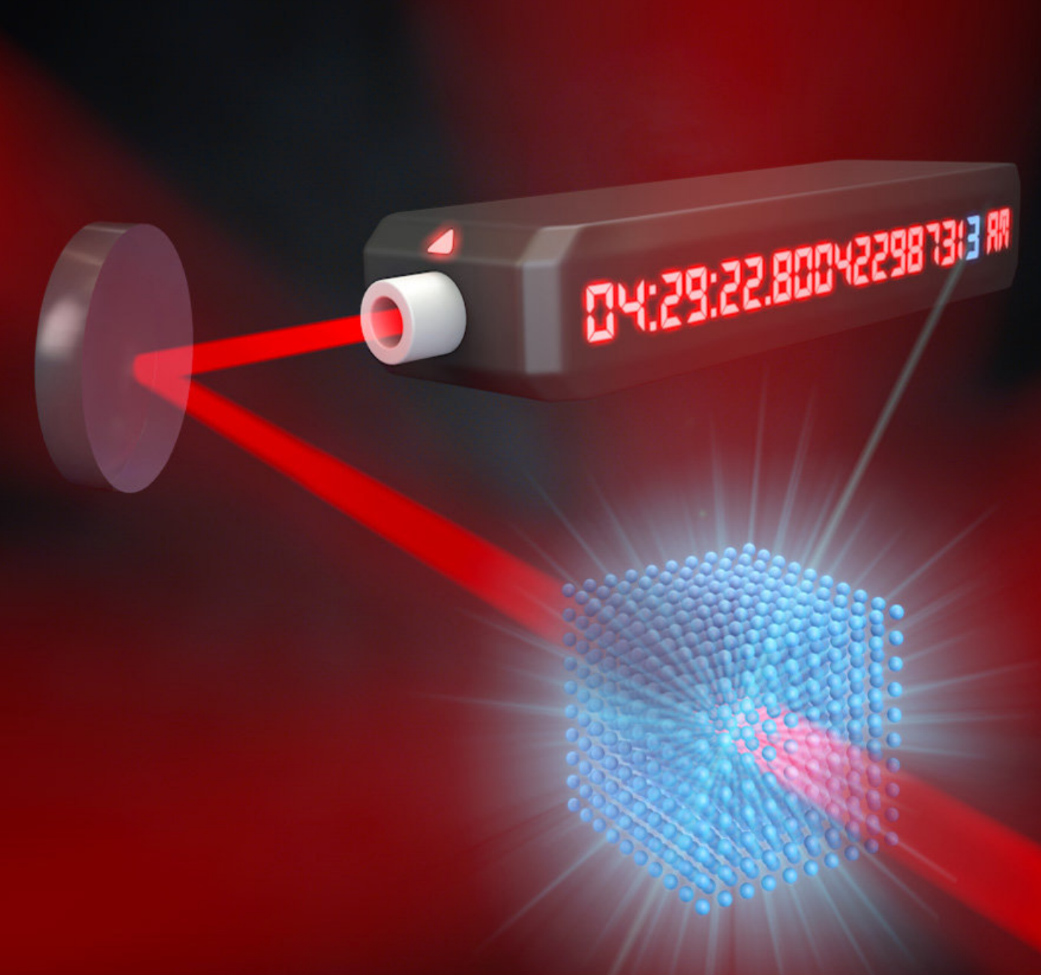
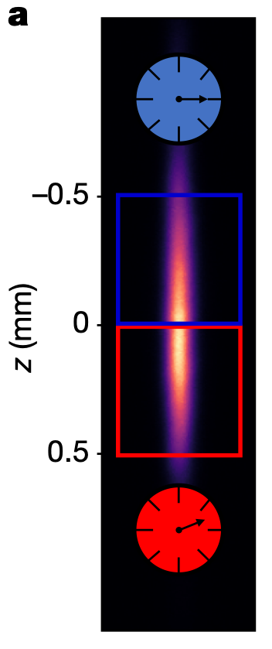
L’enjeu de la précision en métrologie
Des horloges optiques sensibles à la courbure de l’espace temps sur leur propre dimension!
Jun Ye, JILA Boulder
Incertitude relative < 10⁻²⁰
:
1/100 seconde sur l’âge de l’Univers!
Un gain de précison d’un million sur les horloges du GPS!
Sensible au red-shift gravitationnel sur une différence d’altitude de 1mm!
Atomes de Sr (ou Yb) froids piégés dans réseau optique et interrogés par laser ultrastable. Un laser « peigne de fréquence » divise la fréquence optique et la ramène dans le domaine des microondes
Tests de théories fondamentales: dérive des constantes de la physique:
Arrivera-t-on à une sensibilité à la courbure de l’espace temps sur des dimensions atomiques (Δν/ν = 10⁻²⁵)?

Slide 3
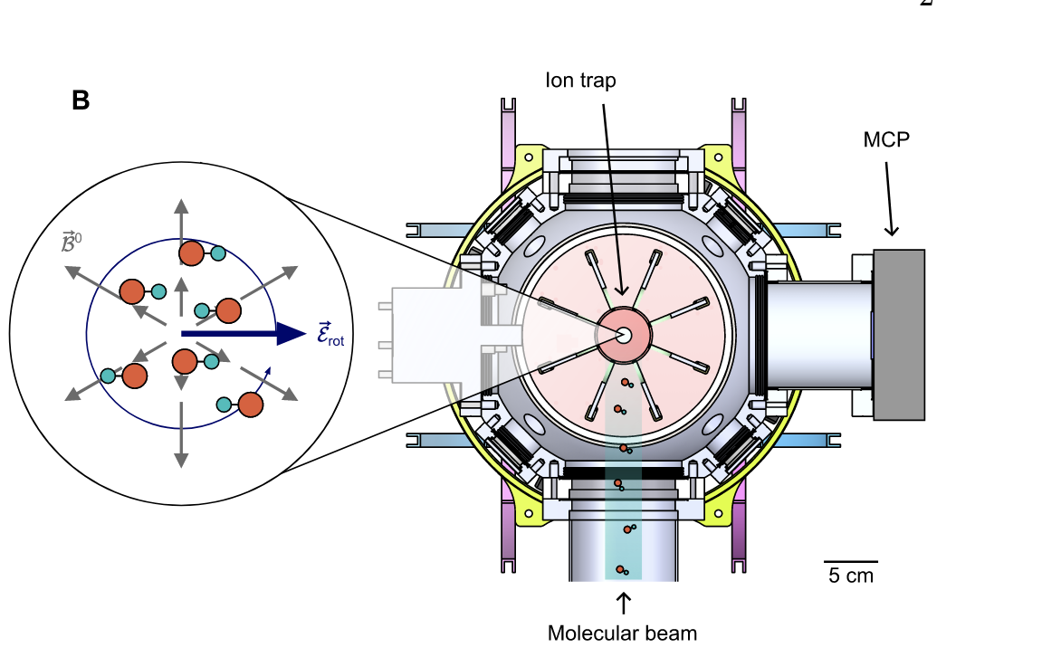
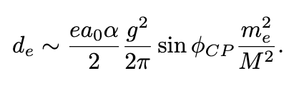
L’enjeu de la sensibilité dans la chasse aux nouvelles particules: le moment dipolaire de l’électron
Spectroscopie Ramsey sur des ions moléculaires de fluorure de Hf piégés et interrogés par radiofréquence
Champ électrique intramoléculaire E=23GV/cm
Jun Ye, E. Cornel (JILA)
> physics > arXiv:2212.11841
Limite du moment dipolaire électrique de l’électron (recherche d’une violation de la symétrie CP):
Aussi à Harvard, Imperial College…
Recherche de particules supersymétriques
Si l’électron classique avait la taille de la Terre, le dipôle serait dû à des distributions de charges + et – dont les centres de gravité seraient distants de moins de la taille d’un atome!
La limite actuelle semble placer M au-delà de ce que peut produire le LHC!

Slide 4
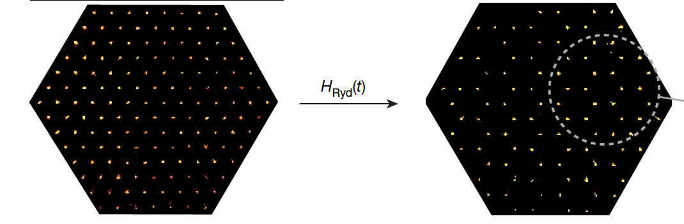
L’enjeu du contrôle de la complexité quantique
Un exemple: réseaux holographiques de pinces optiques piégeant des atomes neutres évoluant entre état fondamental (visible par fluorescence) et état de Rydberg (invisible) pour émuler des transitions ferro-antiferromagnétiques dans la matière condensée
sweep
Antoine Browaeys et al, Institut d’Optique, Palaiseau
Simulation quantique pour physique fondamentale et applications (ingénierie de couplage entre atomes pour émuler des hamiltoniens dont l’état fondamental répond à un problème d’optimisation)
Start up Pasqal
M.Brune et al, LKB-Collège de France

Slide 5
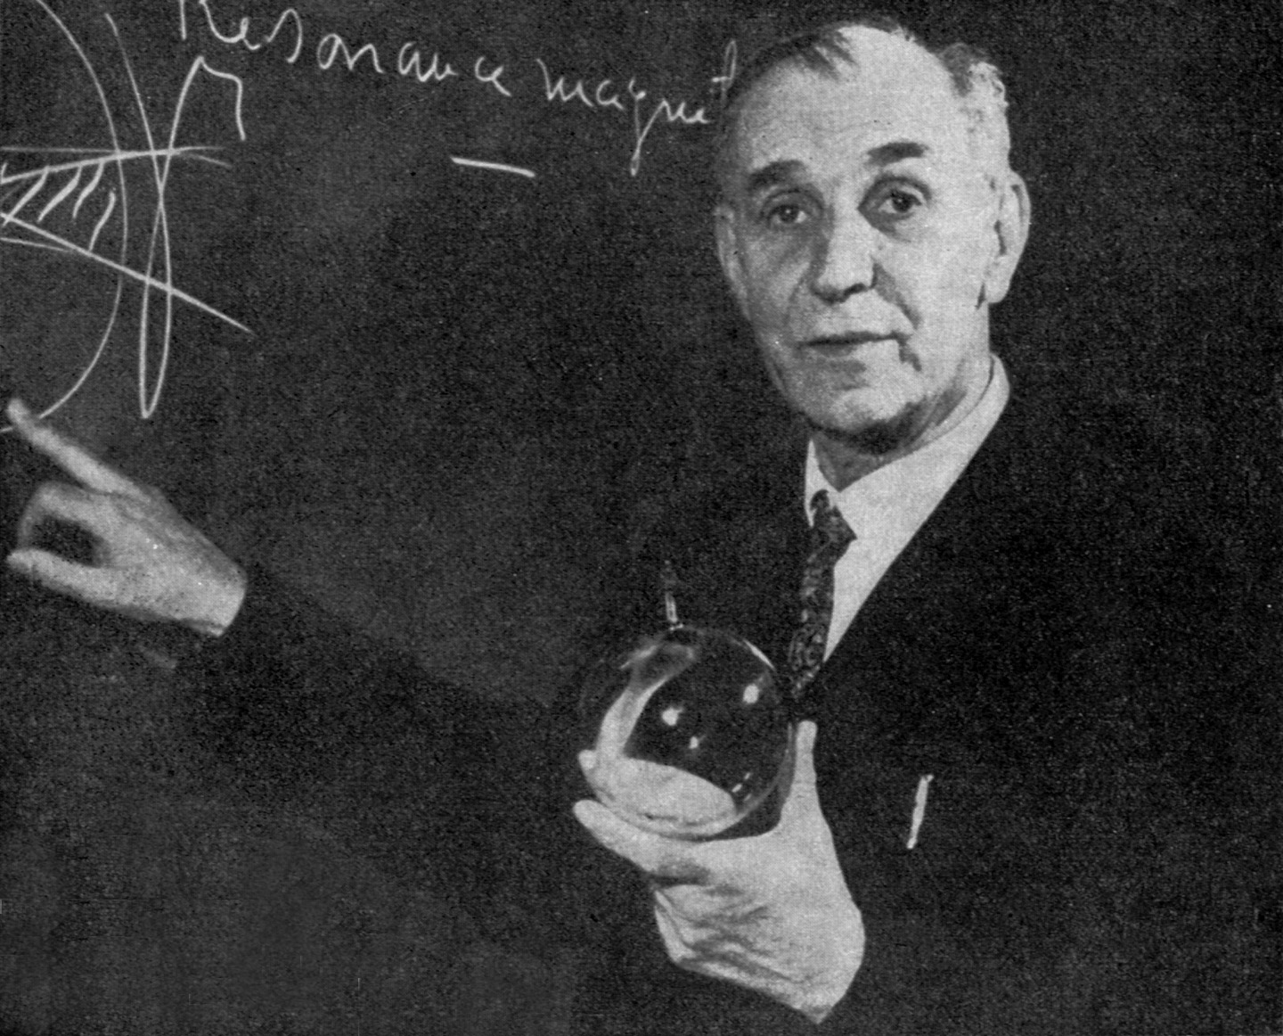
L’extraordinaire évolution de la physique atomique au cours de ma carrière: des grands ensembles aux particules uniques, puis retour aux ensembles…..
Kastler,
1966
Grâce aux lasers!
Physique atomique dans les gaz: ensembles statistiques
Ensembles ordonnés d’atomes, manipulables et observables individuellement pour faire de information quantique
Toschek, 1978
Manipulation de particules uniques et tests fondamentaux de MQ

Slide 6
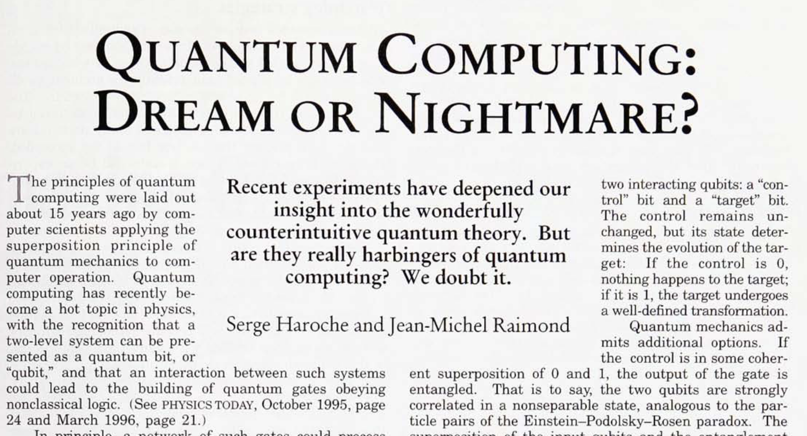
Et l’ordinateur quantique?
Physics Today
Juin 1996
Gare à la décohérence!
Il y a eu depuis beaucoup d’inventivité lexicale:
Quantum supremacy
Quantum advantage
NISQ: Noisy Intermediate Scale Quantum computing….

Slide 7
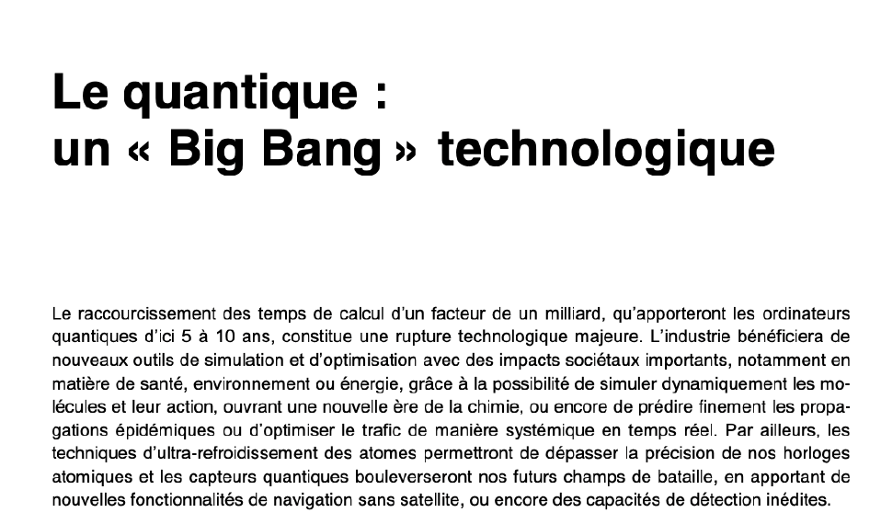

…et beaucoup d’hyperbole !
Courage! Il n’y a plus que 3 à 8 ans à attendre!
Ne pas oublier que la recherche fondamentale est motivée avant tout par la curiosité. Ce ne sont pas les «road maps» de ce genre qui la font vraiment avancer!

